Slide 1
POST-PANDEMIC FILM TRENDS
Compare pre and post COVID film performance to plan future production and marketing strategies
Bootcamp Data Analyst with Excel
EXC175 – FARIZ AGYAN

Slide 2



OVERVIEW
Film menjadi Bahasa universal dengan ribuan judul baru meramaikan layar lebar setiap tahun untuk menjangkau penonton global
Pada 2019 Covid muncul memicu perubahan dalam berbagai aspek kehidupan, termasuk industri layar lebar di dunia
Membaca perubahan ini penting untuk merumuskan strategi produksi dan pemasaran yang lebih adaptif

Slide 3


Why Does This Matter ?
Industri Layar Lebar mengalami efek besar akibat Covid-19. Sehingga memahami perubahan ini dapat menjadi langkah strategis untuk ke depan.
IDENTIFIKASI MASALAH
TUJUAN ANALISIS
1
1
Penurunan drastis jumlah produksi film sesudah Covid-19
Membandingkan performa film sebelum dan sesudah Covid-19
2
2
Penurunan signifikan rata-rata pendapatan dan keuntungan per tahun
Identifikasi tren produksi, pendapatan, ROI dan genre
3
3
Perubahan preferensi genre yang mempengaruhi strategi pemasaran
Memberikan insight untuk perencanaan produksi & pemasaran

Slide 4



Behind the numbers
DATA
OUR DATA FLOW
Source :
Database
Full TMDB Movies Dataset 2024 (1M Movies) – www.Kaggle.com
Sample :
Release year 2010 - 2024
Dapur
Key columns :
Id, title, release_date, budget, revenue, genre, etc
Split infto :
Dashboard
Pre-Covid ( 2010 – 2019 )
Post-Covid ( 2020 – 2024 )
Concept by Adithya Boss Excel

Slide 5
Ready To Discover ?
LIGHTS…
CAMERA…
ACTION !!!
Understanding change is key to shaping the future

Slide 6
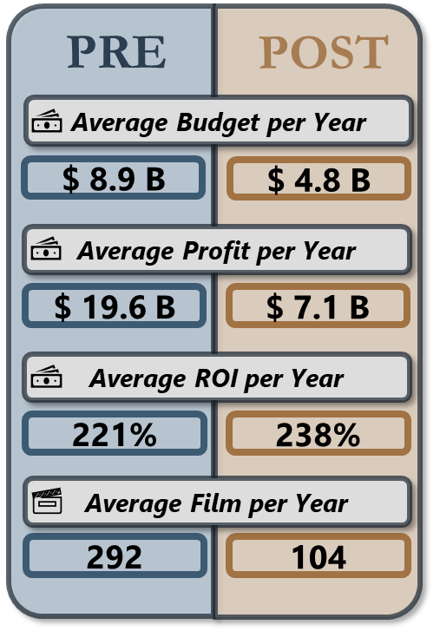






Key Financial metrics : Pre x POST Covid-19
46 %
64 %
Rata-rata Budget produksi anjlok dari $ 8.9 Milyar ke $ 4.8 Milyar pasca pandemi
Profit tahunan kehilangan lebih dari setengah nilainya, turun ke $ 7,1 Milyar
% ROI
>50 %
Kenaikan ROI tahunan ke 238% mencermikan industri lebih bijak memilih proyek bernilai
Produksi dikurangi drastis, hanya sekitar 104 film per tahun yang bisa tayang di layar lebar
Produksi lebih sedikit & selektif, ROI meski Revenue

Slide 7
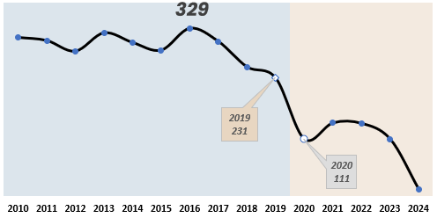
A Dramatic shift in Global film production
Total film per tahun
Selama satu dekade sebelum pandemi, Tahun 2016 adalah tahun paling produktif dalam pembuatan film, sebesar 329 film yang terproduksi
Karea munculnya pandemi sehingga menghambat proses produksi film, membuat penurunan drastis total film dari tahun 2019 sebesar 231 menjadi 111 di tahun berikutnya.
Industri film belum sepenuhnya pulih, meskipun pandemi sudah tidak ada dan Covid-19 sudah jauh mereda jumlah film setelah pandemi masih dibawah dari sebelum pandemi. Walaupun sedikit rebound pada 2021. Penurunan ini mengindikasikan pergeseran strategi menuju produksi yang lebih selektif dan efisien.

Slide 8
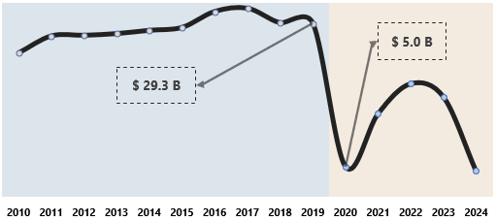
A shattered box office : Covid’s billion dollar impact
Total Revenue per tahun
Pendapatan industri film anjlok lebih dari 80% pada 2020 dan belum sepenuhnya pulih
Dari $29.3 Milyar ke $5 Milyar bukan hanya angka. Ini adalah cerita tentang gangguan mendadak akibat Covid-19, perubahan pola konsumsi konsumen terhadap industri layar lebar. Di balik kejatuhan pendapatan, ada Upaya merancang masa depan yang lebih adaptif. Pertanyaannya bukan hanya bagaimana bangkit, tapi bagaimana tumbuh lebih cerdas di era baru

Slide 9
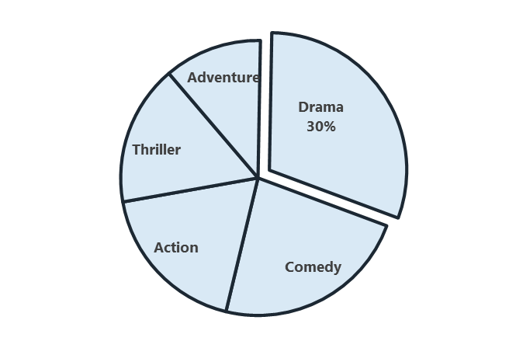
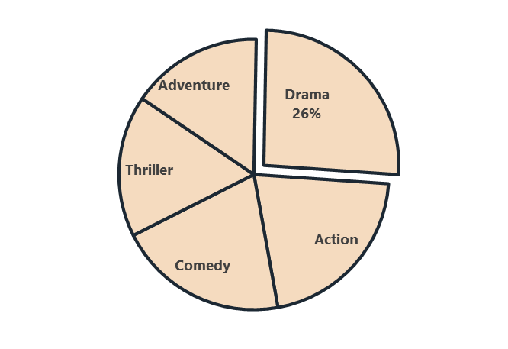
How audience tastes changed post-Covid
% Share top 5 Genre
Genre bertarung lebih seimbang. Membuka peluang untuk ide cerita yang lebih beragam
Meski Drama masih nyaman dipuncak, Action dan Comedy terus mengintai dari belakang—siap menyalin kapan saja. Ini menandakan dominasi satu Genre mulai memudar. Selera penonton kini lebih beragam dan menolak formula lama. Studio yang tidak berani bereksperimen akan ditinggalkan. Sekarang saatnya bertarung dengan ide unik dan fresh, bukan hanya modal.

Slide 10
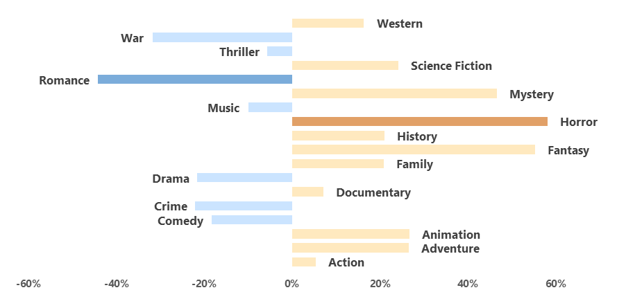



genre shake-up : The battle for audience attention
Genre share change
Romance kehilangan banyak magnet penonton
Horror menjadi Bintang baru dengan lonjakan tajam
Drama yang dramatis, berada dipuncak genre tapi kehilangan daya gigit
Drama tetap mendominasi jumlah film tapi kehilangan pangsa pasar, menandakan adanya kejenuhan penonton pada pola lama. Romance merosot paling dalam, menjadi sinyal alarm bagi produser. Sementara itu, Horror melesat tajam, menunjukan selera penonton bergeser menjadi pengalaman yang mendebarkan dan menegangkan. Studio harus lebih berani membaca tren ini untuk tetap relevan.

Slide 11

1
Ubah Pendekatan Produksi Dari “Jualan Aman” Menjadi “Eksplorasi Berani”
Jangan lagi hanya mengejar genre yang dulu populer. Penonton hari ini mencari pengalaman yang menantang, tidak tertebak, dan emosional. Studio harus membangun portofolio genre yang lebih berani –sekaligus lebih beragam.
REKOMENDASI
2
Reinterpretasi Genre Lama Agar Tidak Ditinggalkan
Drama dan Romance belum mati –tapi harus dihidupkan kembali dengan cara baru. Gunakan sudut pandang segar, padu padankan genre, atau hadirkan karakter dan konflik yang lebih relevan dengan genrerasi pasca pandemi.
3
Fokus Pada Genre Dengan Margin Tingi Dan Potensi Viral
Genre seperti Horror dan Mystery seringkali memiliki biaya produksi rendah, tapi bisa menghasilkan profit tinggi jika dikemas dengan cerita uat dan kampanye pemasaran yang cerdas. Studio perlu memprioritaskan genre ini sebagai strategi low cost – high impact.
4
Perkuat Distribusi Digital Dan Pasar Global
Pasca pandemi, banyak penonton berpindah ke platform digital. Perluasan distribusi ke OTT (Netflix, Prime, Disney+) bukan hanya untuk menjangkau audiens global, tapi juga membuka revenue stream tambahan dari lisensi penayangan jangka Panjang.

Slide 12
1
Pandemi tidak hanya menghantam industri Film –ia membongkar ilusi aman.
Pandemi anjlok, jumlah film menyusut drastic. Genre-genre yang dulu jadi andalan kehilangan daya pikat. Tapi di balik keruntuhan itu muncul peluang : ROI naik, penonton membuka diri pada genre yang lebih menantang, dan ruang bagi ide-ide segar terbuka lebar.
Inilah momen emas untuk berhenti bermain aman, memeluk risiko dan membangung industri yang lebih adaptif, berani dan tak tergantikan.
kesimpulan
2
Industri film dihadapkan pada pilihan sederhana tapi menantang: berinvasi atau tertinggal
Angka-angka ini menampar kita dengan fakta: penonton tidak bisa lagi dipikat dengan formula lama. Mereka mencari pengalaman emosional, cerita yang lebih gelap, lebih imajinatif dan lebih personal.
Yang bertahan bukan yang punya anggaran terbesar, tapi yang paling peka membaca perubahan dan paling berani menjawabnya dengan karya yang relevan

Slide 13
“industri film pasca-pandemi bukan soal kembali ke masa lalu, tapi soal menciptakan masa depan yang lebih tajam, berani dan relevan”

Slide 14
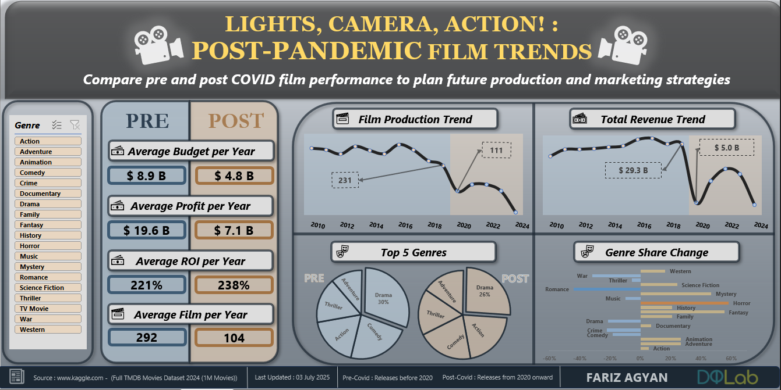

Slide 15


Slide 16


Slide 17



Let’s make something great together
FARIZ AGYAN
fariz.agyan4@gmail.com
www.linkedin.com/in/fariz-agyan

